Slide 1
主日信息
Sunday Sermon

Slide 2

在逆境中同行
Walking Together in Adversity
波特蘭靈糧堂
April 5, 2020

Slide 3
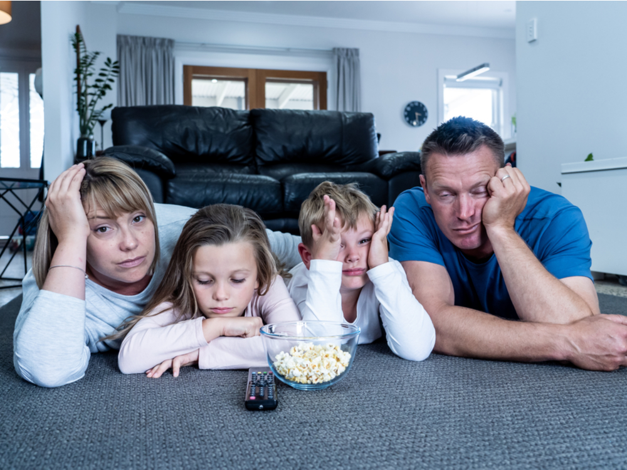

Slide 4
我是葡萄樹，你們是枝子。常在我裡面的，我也常在他裡面，這人就多結果子；因為離了我，你們就不能做甚麼。
(約翰福音 John15:5)
I am the vine; you are the branches. If you remain in me and I in you, you will bear much fruit; apart from me you can do nothing.

Slide 5
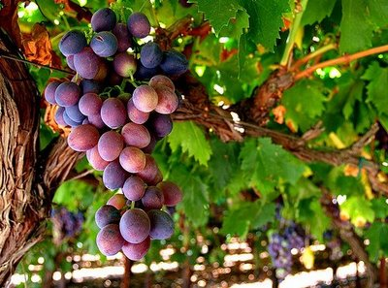
我是葡萄樹，你們是枝子。

Slide 6
不是你們揀選了我，是我揀選了你們，並且分派你們去結果子，叫你們的果子常存，使你們奉我的名，無論向父求甚麼，他就賜給你們。 我這樣吩咐你們，是要叫你們彼此相愛。
(約翰福音 John15:16-17)
16 You did not choose me, but I chose you and appointed you so that you might go and bear fruit—fruit that will last

Slide 7
關係的要素
委身與尊榮 ─ Commitment & Honor
自我的管理 ─ Self control
界限與責任─ Limits & Responsibility

Slide 8
因為 神賜給我們，不是膽怯的心，乃是剛強、仁愛、謹守的心。
(提摩太後書 2 Timothy 1:7)
For the Spirit God gave us does not make us timid, but gives us power, love and self-discipline.

Slide 9
剛強與軟弱的人
剛強 ─ Powerful
軟弱 ─ Powerless

Slide 10
軟弱的人
掌控 ─ Controlling
責怪 ─ Blaming
缺乏能力的內在生命 ─ Powerless Inner Life

Slide 11
小子們哪，你們是屬 神的，並且勝了他們；因為那在你們裡面的，比那在世界上的更大。
(約翰一書 1 John 4:4)
You, dear children, are from God and have overcome them, because the one who is in you is greater than the one who is in the world.

Slide 12
剛強的人
建立並保護關係 ─ Establish & Protect Relationship
不掌控人也不被掌控 ─ Does not control nor be controlled
活出尊榮文化 ─ Culture of Honor Lifestyle

Slide 13
連結與中斷的關係
連結 ─ Connection
中斷 ─ Disconnection

Slide 14

連結與中斷的關係

Slide 15
愛裡沒有懼怕；愛既完全，就把懼怕除去。因為懼怕裡含著刑罰，懼怕的人在愛裡未得完全。我們愛，因為 神先愛我們。
(約翰一書 1 John 4:18-19)
There is no fear in love. But perfect love drives out fear, because fear has to do with punishment. The one who fears is not made perfect in love. We love because he first loved us.

Slide 16
溝通的目標
同意己見 ─ Agreeing with me
連結與了解 ─ Connection & Understanding

Slide 17

溝通的陷阱

Slide 18
溝通的陷阱
？
？

Slide 19
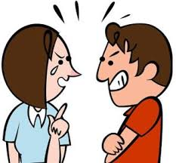
溝通的陷阱

Slide 20
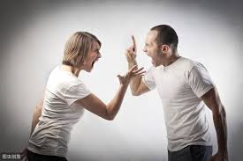
溝通的陷阱

Slide 21
良性溝通的中心信息
我關心你、尊榮你 ─ I care about you, and I honor you
想法、感受、需要 ─ Thoughts, Feeling, Needs

Slide 22
良性溝通的中心信息
「傾聽就是愛，
了解中有醫治」

Slide 23

良性雙贏的溝通

Slide 24

良性雙贏的溝通

Slide 25
五種愛的語言 Love Languages
肯定的言語 ─ Words of Affirmation
服務的行動 ─ Acts of Service
真心的禮物 ─ Thoughtful Gifts
精心的時刻 ─ Quality Time
身體的接觸 ─ Physical Touch

Slide 26
因為 神賜給我們，不是膽怯的心，乃是剛強、仁愛、謹守的心。
(提摩太後書 2 Timothy 1:7)
For the Spirit God gave us does not make us timid, but gives us power, love and self-discipline.

Slide 27
回應詩歌
「活出愛」

Slide 28
Play video
「活出愛」

